Slide 1
Comité de Inversiones
Resumen 2017 FANVIT
Enero 2018

Slide 2
Gestión FANVIT 2017
Resumen
  Entre diciembre de 2016 y diciembre de 2017: Aumentaron los activos (+41%) (pondría montos del portafolio), se diversificó el portafolio aumentando el número de instrumentos (144 a 159) y se logró un rendimiento de gestión del 8.2% y un rendimiento neto de 7.9%.
  Para hacer frente a la alza en la tasa de fondeo de 5.75 a 7.25 (+150pb) y las fluctuaciones de los mercados financieros, se bajó a lo largo del año el plazo promedio del portafolio en 15% (de 7.9 años en 2016 a 6.7 al terminar 2017) y se redujo el riesgo medido a través del VaR (de 0.8 a 0.29%) a pesar de que se aumentó el porcentaje de renta variable (3.7% a 9.8%).

Slide 3
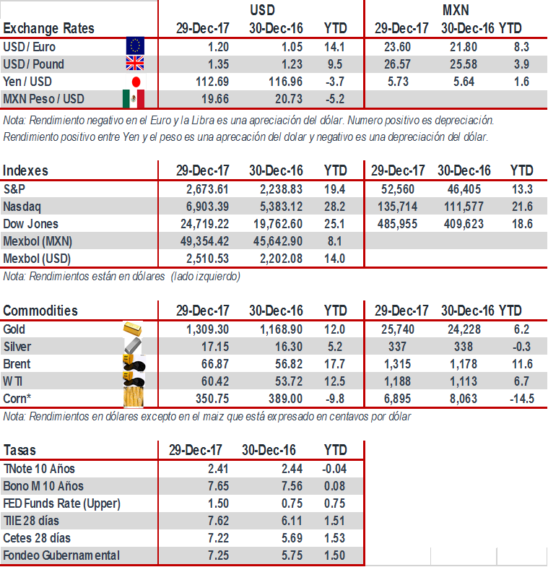
Gestión FANVIT 2017
Resumen

Slide 4
Métricas generales
El activo neto del FANVIT subió de 90,747 mdp en diciembre de 2016 a 127,863 mdp al cierre de 2017 (+41%). El activo aumentó en 37,116 mdp: 28,500 mdp de traspasos Tesorería a Fanvit y 8,616 mdp por ganancias de capital e intereses.
El plazo promedio ponderado (ppp) del FANVIT se movió de 7.9 años en 2016 a 6.7 al terminar 2017. El nivel máximo y mínimo fue de: 8.2 y 6.7 años.
El VaR, calculado con metodología histórica (250 observaciones), horizonte a un día y un 99% de confianza, descendió de 0.8% en 2016 a 0.3% en 2017, ocasionado por la salida de escenarios extremos (en particular, los días posteriores a las elecciones presidenciales en EUA) y la disminución en el plazo promedio ponderado.
Cartera
El número de instrumentos del FANVIT pasó de 144 en 2016 a 159 al cierre de 2017.
El componente de renta variable se diversificó al incorporar nuevos ETFs al portafolio y se aumentaron las posiciones en otras divisas.
Se compraron 50 instrumentos, se vendieron 25 y hubo 10 vencimientos en 2017.
El porcentaje en CKDs aumentó de 0.2% a 0.4% en el 2017 al aumentar las inversiones en 5 nuevos CKDs para alcanzar un total de 7. El monto comprometido subió de 650 mdp (2016) a 1,850 mdp (2017).

Slide 5
Métricas generales
En 2016 se tenían 16 notas estructuradas con un valor de mercado de 2,004 mdp. En 2017 vencieron 5 por lo que se terminó el año con 11.
La diversificación de portafolio se hizo entre las diferentes clases de activos: renta variable (nacional y extranjera), deuda (gubernamental y corporativos; así como entre revisable, fija y real), inversiones alternativas (CKDs y Fibras), así como una mayor exposición a instrumentos ligados al tipo de cambio. Es importante mencionar la reducción en la exposición a emisiones corporativas del 43 al 21% del portafolio entre 2016 y 2017.
Fanvit B en 2016 tenía un valor de 11,210 mdp y constaba de 50 instrumentos. Al cierre de diciembre terminó con 5,491 mdp y 26 instrumentos, como resultado de las ventas y amortizaciones que se dieron, lo que significa una reducción de prácticamente la mitad de la cartera.

Slide 6
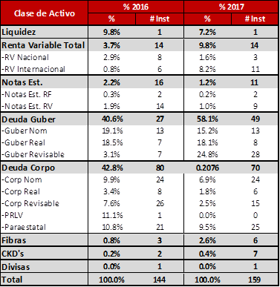
Métricas generales

Slide 7
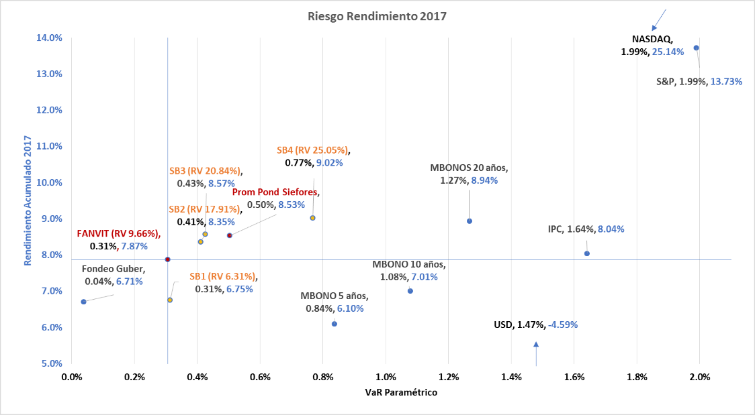
Rendimientos
Se logró un rendimiento de gestión del 8.2% y del 7.9% neto en 2017. Como referencia, la tasa promedio del fondeo gubernamental se ubicó en 6.7%. Por su parte, el rendimiento promedio de sb1 fue de 6.8% neto, mientras que el de sb2 fue de 8.4% neto. Es importante mencionar que el porcentaje de renta variable de sb1 terminó 2017 en 6% y sb2 en 18%, mientras que FANVIT terminó con 10% de posición en renta variable.

Slide 8
Rendimientos
El resultado de 2017 de 7.9%, siendo históricamente el mejor resultado que ha alcanzado el FANVIT en sus poco más de tres años de vida. Lo anterior se ha logrado a través de una diversificación del portafolio, una visión de largo plazo, así como el análisis de cada una de las decisiones de inversión donde ha prevalecido la prudencia.
La actual administración del Infonavit casi triplicó el rendimiento del Fanvit y el monto de activos en administración. En activos se pasó de 51,630 mdp a 127,863 mdp; en rendimientos, de 1.7% a 4.3% de abril de 2016 al término de 2017.
El rendimiento acumulado el FANVIT presenta una rentabilidad acumulada del 3.1% y se proyecta terminar el 2018 en 4.1%.

Slide 9
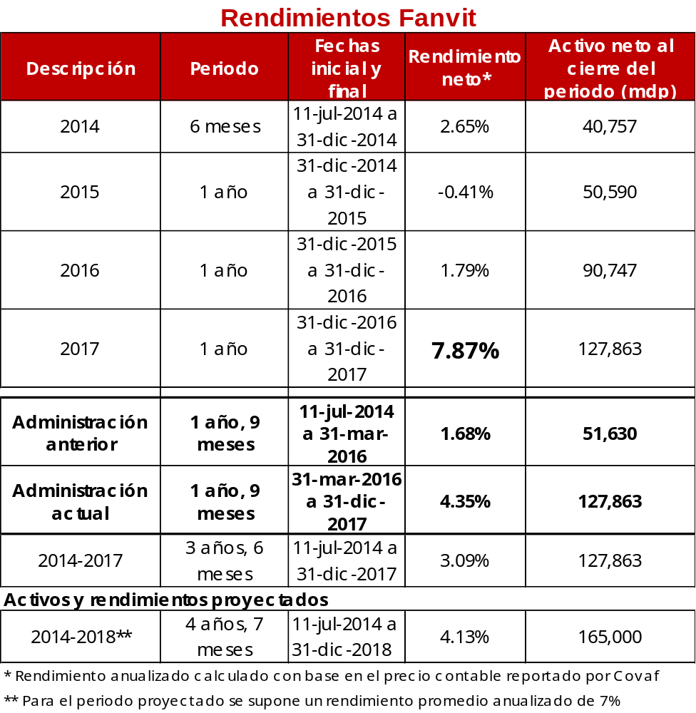
Rendimientos

Slide 10
Procesos
Se implementó un Portal de Atención a Solicitudes de Emisoras (PASE) a través de una página en internet para evaluar ordenada y sistemáticamente las inversiones en CKDs.
Se elaboraron cuestionarios de debida diligencia para el análisis fundamental de CKDs y FIBRAS en sus colocaciones primarias.
Se desarrollaron herramientas para el análisis fundamental de FIBRAS.
Se creó una base de datos de todo el mercado de CKDs para comparar fácilmente distintas métricas, por sector, a lo largo del tiempo.
Se incorporó un proceso de análisis de riesgo de crédito que sistematiza el estudio de factores de desempeño, endeudamiento, gobierno corporativo, premio del instrumento y garantía dependiendo del tipo de emisión de deuda.
Se analizaron 52 emisiones de deuda corporativa, lo que representa un avance del 98% de este grupo de instrumentos del FANVIT.
Se sistematizó el seguimiento trimestral de los resultados financieros de los instrumentos de deuda corporativa cuyo desempeño afecta directamente al FANVIT.
Se incorporó el seguimiento diario de eventos relevantes que impacten en la cartera del FANVIT.

Slide 11
Procesos
  Se elaboró un modelo para el monitoreo de la actividad de otros participantes institucionales en el mercado local.
  Se llevó a cabo la implementación del proceso para operación de derivados financieros bajo estándares ampliamente aceptados por los intermediarios financieros e inversionistas institucionales, faltando la revisión final por un tercero independiente.
  Se desarrolló la infraestructura necesaria para gestionar los recursos del Fondo de Protección de Pagos (en trámite con Nafinsa) y del Fondo de Jubilación por Contribución Definida (por empezar durante el 1T18).
  Se abrieron 10 nuevos contratos de intermediación con diversas instituciones financieras nacionales e internacionales, con lo que se llegó a 53 al concluir 2017. Esto representó una subida del 23% respecto a 2016.
  Se inició el análisis de diversos sistemas de operación (Open Link, Aladdin y Murex, entre otros)
Políticas
  Se incorporó la política mejor ejecución (marzo 2017) que garantiza obtener las mejores cotizaciones con los diferentes intermediarios con los que se opera.
  Se adoptó la política de Traspasos de la Tesorería al Fanvit (marzo 2017), que permite optimizar el uso de recursos líquidos del Instituto. La Tesorería logró un rendimiento neto de 6.8%, habiéndose ubicado la tasa de fondeo en 6.7%, mientras que el Fanvit logró 7.9% neto.

Slide 12
Auditorías 2017
Durante 2017, la Gerencia Sr. de Coordinación de Inversiones estuvo sujeta a 4 revisiones por parte de Auditoría Interna, 1de la CNBV, 1 de Deloitte México y 1 de PWC, obteniendo un total de 37 observaciones. Al cierre de 2017, el 59% (22 observaciones) se encuentran atendidas y el 41% (15 observaciones) restante están en proceso de atención.
La Gerencia Sr. de Coordinación de Inversiones ha elaborado Planes de Trabajo para la atención de las observaciones, los cuales ya se encuentran en ejecución, cabe señalar que durante 2017 todas las observaciones fueron atendidas en tiempo y forma conforme lo establecido en los Planes de Trabajo.
Estatus | Observaciones | % de avance
Terminadas | 22 | 59%
En proceso de atención | 15 | 41%
Total | 37 | 100%

Slide 13
Auditorías 2017
Revisión/Auditoría | Entidad | Fecha | Observaciones | Terminadas | En proceso de atención
Revisión a los Sistemas de Inversión | Auditoría Interna | 2T17 | 14 | 11 | 3
Revisión a los Valores e Instrumentos Financieros | Auditoría Interna | 2T17 | 3 | 3
Revisión al Cumplimiento Límites de Riesgo y Niveles de Tolerancia | Auditoría Interna | 2017 | 1 | 1
Auditoría a la Administración Integral de Riesgos | Auditoría Interna | dic 2016 a ene 2017 | 2 | 2
Visita de Inspección Ordinaria | Comisión Nacional Bancaria y de Valores | 2T17 | 8 | 2 | 6
Auditoría operativa al proceso de inversiones del FANVIT | Deloitte México | enero a agosto 2017 | 5 |  | 5
Revisión a los Estados Financieros 2016 | PWC | ene 16 a marzo 17 | 4 | 3 | 1
Total |  |  | 37 | 22 | 15

Slide 14
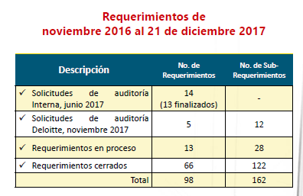
PRO
  Involucramiento en el proceso de inversión.
  Revisión de entregables: 98 requerimientos abiertos y 66 cerrados. De un total de 162 sub requerimientos, se cerraron 122.
  Contratación del ticker de noticias con Reuters.
  Soporte de análisis crediticio a través de la plataforma S&P Capital IQ.
  Cambio video Wall

Slide 15
Asesorías externas para la mejora del proceso de inversión
Se propusieron adecuaciones al Gobierno corporativo por parte de Deloitte , las cuales se incorporan a los cambios en el marco de gestión que se concluirán en el primer trimestre de 2018.
Se ha trabajado con BlackRock en la elaboración de un portafolio de referencia para el Fanvit y el Instituto. Previamente, se contrató a Tonatiuh Rodríguez para conceptualizar los alcances del proyecto.

Slide 16
Comité de Inversiones
Resumen 2017 FANVIT
Enero 2018

